Slide 1
XI. MUHASEBE MESLEK MENSUPLARININ İŞLETMELERİN FİNANSAL RAPORLARINA GÜVEN SAĞLAMA YAKLAŞIMINDAKİ EVRİLME
ŞEFFAFLIĞIN SAĞLANMASI KAPSAMINDA FİNANSAL RAPORLARDA SUNULAN BİLGİLERE DUYULAN GÜVEN ARTIŞINDA MESLEK MENSUBUNUN ROLÜ
Prof. Dr. Nalan Akdoğan
Başkent Üniversitesi

Slide 2
SUNUŞ PLANI
KURUMSAL SÜRDÜRÜLEBİLİRLİK ,KURUMSAL YÖNETİM İLKELERİ,ŞEFFAFLIK VE HESAP VERİLEBİLİRLİK,ORTAK MUHASEBE DİLİ
DÜZENLENEN RAPORLARIN ÖNEMİ,FİNANSAL TABLO KULLANICISININ İHTİYACI
FİNANSAL VE FİNANSAL OLMAYAN RAPORLARDAKİ BİLGİLERİN ÖNEMİ VE GÜVEN DUYMA
BİLGİLERE OLAN GÜVENİN SAĞLANMASI
DİJİTAL DÖNÜŞÜME MESLEK MENSUBUNUN UYUMU
FİNANSAL VE FİNANSAL OLMAYAN RAPORLARIN DÜZENLENMESİNDE MESLEK MENSUBUNUN ROLÜ
MESLEK MENSUBUNUN GELİŞİMİ
DENETİM SÜRECİNDEKİ GELİŞMELER
BAĞIMSIZ DENETİMİN ÖNEMİ

Slide 3
ŞİRKET DEĞERİNİ ARTIRMA
KURUMSAL SÜRDÜRÜLEBİLİRLİK
ETİK KURALLARA UYUM
ETKİN RAPORLAMA
KURUMSAL YÖNETİM İLKELERİNE UYUM

Slide 4
Kurumsal yönetim ilkelerine neden ihtiyaç var??
Şeffaflık
Sorumluluk
Hesap verilebilirlik
FOR
  Adillik (eşitlik)

Slide 5
ŞEFFAFLIK
Şeffaflık ilkesi, ticari sır niteliğindeki ve henüz kamuya açıklanmamış bilgiler hariç olmak üzere, şirket ile ilgili finansal ve finansal olmayan bilgilerin,
  kullanıcının ihtiyacına uygun ,
  zamanında,
  doğru,
  tam (eksiksiz),
  tarafsızlıktan ayrılmadan,
  anlaşılabilir,
  karşılaştırılabilir,
  doğrulanabilir,
  yorumlanabilir nitelikte,
  düşük maliyetle kolay erişilebilir bir şekilde kamuya duyurulmasını gerekli kılar

Slide 6
ŞEFFAFLIK
Şeffaflık ilkesi şirketin finansal durum, performans, ortaklık yapısı ve yönetim de dâhil olmak üzere tüm önemli konularda zamanında ve eksiksiz olarak kamuya açıklama yapılmasını ifade eder
Şeffaflık ilkesi, şirketin kamuoyu ile doğru, açık ve karşılaştırılabilir bilgi paylaşımını gerektirir.

Slide 7
ŞEFFAFLIK
Bu bilgilerin doğruluğuna güven bağımsız denetimden geçmiş olmalarına bağlıdır.
Küreselleşmenin etkisi ile mevcut finansal sistemde, piyasalar ile ulusal ve uluslararası kuruluşların faaliyetlerini etkin ve rekabetçi bir şekilde sürdürmelerinde şeffaflığın önemi giderek artmaktadır

Slide 8
ŞEFFAFLIĞIN ÖNEMİ
Şeffaflık, kurumsal yönetim ilkelerinin gereğidir.
Şeffaflık bir etik zorunluluktur.
Şeffaflığın önemi sadece özel sektör açısından değil kamu ve maliye politikaları açısından refah ve büyümenin sürdürülebilmesine ilişkin mekanizmalar için de giderek daha fazla anlaşılmaktadır
Güvenilir ve güncel bilginin elde edilebilirliği, ekonomik alanda kaynak dağılımının düzeltilmesi ve verimlilik ve büyüme üzerinde olumlu etki yaratmaktadır

Slide 9
ŞEFFAFLIK ALGISI
Vergi mevzuatı ile muhasebe uygulamalarında
şeffaflığın uygulanması açısından farklar vardır.
Vergi mevzuatı, vergi ile ilişkili düzenlemelerde şeffaflığı talep etmekte bu konuda Maliye Bakanlığı’na gerekli bilgilerin verilmesini düzenlemektedir. Maliye Bakanlığının ihtiyacı olan bilgiler talep edilmektedir.
Muhasebe uygulamalarında, işletmeyle ilgili bütün paydaşların ihtiyaçlarının gereği olan finansal ve finansal olmayan bilgilerin açıklanması, kamuyla paylaşılması istenmektedir.

Slide 10
HESAP VERİLEBİLİRLİK
Hesap verilebilirlik ilkesi; kurumsal yönetim ilkelerinden en önemlilerinden birisidir. Bu ilke gereği, yönetim kurulu üyelerinin , şirket tüzel kişiliğine, dolayısıyla pay sahiplerine ve kurumsal sürdürülebilirlik gereği şirketle ilgili tüm paydaşlara karşı hesap verme sorumluluğu bulunmaktadır.
Hesap verilebilirlik ilkesi yönetim kademesinde yer alanların şirketin mali durumundan, performansından ve yönetiminde dolayı hissedarlara karşı sorumlu olmasını ayrıca kurumsal sürdürülebilirliğin sağlanması açısından tüm paydaşlara karşı sorumlu olmasını ifade eder.

Slide 11
HESAP VERİLEBİLİRLİK
Yönetim kurulu üyelerinin , şirket tüzel kişiliğine ve dolayısıyla pay sahiplerine ve diğer paydaşlara karşı hesap verme sorumluluğu bulunmaktadır.
İşletmenin kaynaklarının etkin kullanılıp kullanılmadığının değerlendirilmesinde ,yönetime emanet edilen şirket varlıklarının paydaşların hakkını koruyarak yönetilip yönetilmediği konusunda finansal tablolardaki bilgilerden yararlanılmaktadır.

Slide 12
HESAP VERİLEBİLİRLİK
Hesap verilebilirlik sadece özel sektör işletmelerini yönetenler için değil kamu kurumlarını yönetenler için de geçerlidir. Kamu kurumlarını yönetenlerin hesap verilebilirlikleri sadece kurum paydaşları için değil tüm vatandaşlara karşı küresel ekonominin ve mali yönetimin iyileştirilmesinde kamu sektöründe hesap verme uygulamalarını öne çıkartmaktadır
Kamu da hesap verme sorumluluğu ve şeffaflığı; hukukun üstünlüğüne dayalı demokrasinin gelişmesinin de başlıca ön koşullarıdır

Slide 13
SORUMLULUK İLKESİ
Sorumluluk ilkesi, şirket yönetiminin şirket adına yaptığı tüm faaliyetlerinin mevzuata, esas sözleşmeye ve şirket içi düzenlemelere uygunluğunu ve bunun denetlenmesini ifade eder.
Sorumluluk ilkesi, şirketlerin hissedarları için değer yaratırken toplumsal değerleri yansıtan kanun ve düzenlemelere uyum gösterecek şekilde faaliyet göstermesini ifade etmektedir.
Kurumsal sürdürülebilirlik kapsamında,çevreyi korumak,çalışanların çalışma ortamlarında güvenliği sağlamak çalışma ortamlarının iyileştirilmesi sorumlulukları da bu kapsamda alınmalıdır.

Slide 14
Adillik (Eşitlik) ilkesi
Eşitlik ilkesi ile, şirketi yönetenlerin tüm faaliyetlerinde pay ve menfaat sahiplerine adil eşit davranmasını ve olası çıkar çatışmalarını önlemesi beklenir .
Eşitlik ilkesi,şirket yönetiminin bütün hak sahiplerine karşı eşit davranmasının ifadesidir. Bu ilke, azınlık hissedarlar ve yabancı ortaklar da dahil olmak üzere hissedar haklarının korunmasını ve yapılan sözleşmelerin uygulanmasını ifade etmektedir.

Slide 15



KURUMSAL SÜRDÜRÜLEBİLİRLİK
İşletmelerin, finansal sorumlulukları yanında
Sosyal
Ekonomik
Çevresel
sorumlulukları da bulunmaktadır.
Notes:
Corporate Sustainability which is one of the most popular topics in previous century, is a business approach that creates long-term shareholder value by embracing opportunities and managing risks deriving from economic, environmental and social developments. Corporate sustainability emphasizes social, economic and ecological responsibilities of companies in addition to their financial responsibility. That is why, all these responsibilities must be included into decision making process and must be taken into consideration to have the right sustainability necessity.

Slide 16
Kurumsal Sürdürülebilirlik Nedir ?
Kurumsal Sürdürülebilirlik, kuruluşlarda uzun vadeli değer yaratmak amacıyla,
ekonomik,
çevresel ve
sosyal faktörlerin
kurumsal yönetim ilkeleri ile birlikte
kurum faaliyetlerine ve karar süreçlerine uyarlanması ve bu konularda ortaya çıkabilecek risklerin yönetilmesidir.

Slide 17
Kurumsal Sürdürülebilirlik
Yapılan işte sürdürülebilir olmak;
konjenktürel değişimlere uyum sağlayarak,
avantajları değerlendirerek,
riskleri ölçerek ve,
risklere karşılık vererek
gelecekte var olabilmektir.

Slide 18
Kurumsal Sürdürülebilirlik
Yapılan işte sürdürülebilir olmak;
konjenktürel değişimlere uyum sağlayarak,
avantajları değerlendirerek,
riskleri ölçerek ve,
risklere karşılık vererek
gelecekte var olabilmektir.

Slide 19
KURUMSAL SÜRDÜRÜLEBİLİRLİK
Şirket hayatının mevcut durum ve konumda daha da
iyileştirilerek,
büyümeyi sağlayarak,
riskleri asgariye düşürecek risk yönetim stratejilerinin geliştirilmesiyle
sürdürülebilirliğin sağlanması
modern yönetim kuramının amaçları arasındadır.

Slide 20
Kurumsal Sürdürülebilirlik
İşletmelere,
  itibarlarını artırmak
  halkın güvenini kazanmak
  marka imajını yükseltmek
  rekabet gücünü artırmak
  gibi avantajlar sağlar.

Slide 21
Kurumsal sürdürülebilirlik
Günümüzde,
şirketlerin sadece mal ve hizmet
üretimi ve satışı ile finansal başarı
elde etmelerinin yeterli bulunmadığı,
aynı zamanda çevreye ve insana
duyarlı iyi birer kurumsal vatandaş
olmalarının ve iyi kurumsal yönetim
uygulamalarını ilke edinmelerinin gerektiği kabul edilmektedir.(Borsa İstanbul-sürdürülebilirlik rehberi)

Slide 22
KURUMSAL SOSYAL SORUMLULUK
işletmelerin ekonomik, sosyal ve çevresel anlamda sürdürülebilirlik bağlamında ekonomik kalkınmaya katkı sağlaması Kurumsal sosyal sorumluluk olarak kabul edilmektedir
Sürdürülebilir bir kalkınma için artık
finansal bakış açısının yanı sıra
sosyal ve çevresel boyutların da
dikkate alınması gerekmektedir.

Slide 23
Yönetimin Sorumluluğu
Şirket yöneticilerinin sorumluluklarının yalnızca kendi çıkarları ya da pay sahiplerinin çıkarlarına uygun davranmakla sınırlı olmadığı,
toplumun ihtiyaçlarına ve taleplerine duyarlı olmanın da yöneticiler için etik bir zorunluluk olduğu kabul edilmektedir.

Slide 24
Yönetimin Sorumluluğu devam
Geleneksel yönetim anlayışında, şirket yönetimi sadece şirket hissedarlarına karşı hesap verirken; kurumsal sürdürülebilirlik yaklaşımında, hesap verebilirliğin kapsamı genişlemiştir.
Şirket yönetimi tüm paydaşların menfaatini korumak zorundadır. Dolayısıyla tüm paydaşlara karşı hesap vermek yükümlülüğü bulunmaktadır.

Slide 25
YÖNETİMİN ÇEVREYİ KORUMA SORUMLULUĞU
Şirket mal ve hizmet üretimini yaparak karını artırmak isterken
Çevreyi de düşünmeli,
*çevreye zarar vermemeli,
*atıklarını doğayı kirletmeden yok etmeli,
*elektrik ve su gibi doğal kaynakların kullanımında tasarruf sağlayıcı projelere yatırım yapmalı
*doğa dostu ürünler üretmeli,dönüşümü olabilen malzemeler kullanmalıdır.
Toplumun menfaatlerini düşünmeli,

Slide 26
Yönetimin Sorumluluğu devam
Çalışanın iş güvenliğini sağlamalı,
Çalışma koşullarının iyileştirilmesine
özen göstermelidir.
İşletmeler yaptıkları yatırımlar,ürettikleri mal ve hizmetlerle
Sürdürülebilir sosyal ve ekonomik kalkınmaya katkı vermelidir.

Slide 27
SÜRDÜRÜLEBİLİR KALKINMA
Sürdürülebilir Kalkınma en yaygın kullanımıyla gelecek kuşakların kendi ihtiyaçlarını karşılayabilme imkanlarını tehlikeye sokmadan bugünkü kuşakların ihtiyaçlarını karşılamaktır (1987 BM Komisyonu’nda yapılan tanım)
Sürdürülebilir kalkınma, kurumsal sürdürülebilirliğin gelişimine iki açıdan katkıda bulunur.
1. Sürdürülebilir kalkınmayı sağlamak için şirketlerin hangi alanlara yoğunlaşması gerektiğini gösterir
2.Şirketlerin, hükümetin ve sivil toplumun ekolojik, sosyal ve ekonomik sürdürülebilirliğin gerçekleştirilmesi konusunda ortak bir hedef oluşturmasını sağlar.

Slide 28
ETKİN FİNANSAL RAPORLAMADA
ORTAK MUHASEBE DİLİNE DUYULAN İHTİYAÇ
Küreselleşme,
Finansal piyasaların gelişmesi,
Çok uluslu şirketlerin ortaya çıkması,
Sermaye piyasalarının gelişmesi,
Gerçeğe uygun, ihtiyaca uygun, karşılaştırılabilir ve anlaşılabilir finansal bilgi ihtiyacı
Şirketler ile ülkeler bazında karşılaştırmaların yapılabilmesi
ŞEFFAFLIK VE HESAP VERİLEBİLİRLİĞİN SAĞLANMASI İÇİN
YÜKSEK KALİTEDE FİNANSAL BİLGİNİN RAPORLANMASINDA ORTAK MUHASEBE DİLİNİ GEREKTİRİR.

Slide 29
ORTAK MUHASEBE DİLİ
Küreselleşme ile birlikte yatırımcılar, yatırım yapacakları ülkelerde ihtiyaca uygun, güvenilir bir şekilde kullanabilecekleri finansal raporlar görmek istemektedirler.
Bu nedenle ekonomik bilgilerin paylaşımında ortak bir uygulama etrafında toplanılması ihtiyacı doğmuştur.

Slide 30
ORTAK MUHASEBE DİLİ
Muhasebe sistemleri ekonomik bilgilerin sağlandığı temel kaynaklardır. Birbirleriyle yakın ilişkide olan ekonomilerin, finansal bilgilerini de aynı kurallara bağlı olarak kaydetmesi, sınıflaması, raporlaması ve yorumlaması bilgi paylaşımını daha sağlıklı hale getirecektir.
Bu amaçla, yıllardır uluslararası kuruluşlar nezdinde çalışmalar yapılmış ve bu çalışmalar neticesinde Uluslararası Finansal Raporlama Standartları yayınlanmaya başlanmıştır.

Slide 31
ORTAK MUHASEBE DİLİNİN -IFRS-TFRS LERİN UYGULAMAYA GİRMESİNİN SAĞLADIĞI YARARLAR
Şeffaflık, uluslararası karşılaştırılabilirlik ve finansal bilgi kalitesindeki artış
Yatırımcılar ve diğer piyasa katılımcılarının daha verimli ekonomik karar alması
Farklı muhasebe uygulamalarından doğan ek maliyetlerin ortadan kalkması,
Özellikle gelişmekte olan ülkelerin yabancı yatırım hacmindeki artış
Yatırımcılar ile firmalar arasındaki bilgi asimetrisinin azalması hesap verebilirliğin güçlenmesi
Yatırımcılara dünyadaki fırsatları ve riskleri belirlemelerine yardımcı olarak ekonomik etkinliğe katkıda bulunması
Şirketlerin yabancı sermaye piyasalarına daha kolay girme şansı

Slide 32
DÜZENLENEN RAPORLAR
Günümüzde büyük işletmeler ŞEFFAFLIK VE HESAP VERİLEBİLİRLİĞİN GEREĞİ olarak Kurumsal sürdürülebilirlikleri hakkında paydaşlarına bilgi vermek üzere çeşitli raporlar düzenlemektedir.
1. Finansal Raporlar
2.Kurumsal Yönetim İlkelerine Uyum Raporu
3.Sosyal Sürdürülebilirlik Raporu
Ve bunların tamamını kapsayan
ENTEGRE RAPOR

Slide 33
FİNANSAL RAPORLAR
i.Finansal Durum Tablosu
ii. Kar veya Zarar Tablosu Ve Diğer Kapsamlı
GelirTablosu
iii.Nakit Akış Tablosu
ıv.Özkaynaklar Değişim Tablosu
v. Dipnotlar ve Açıklayıcı Notlar

Slide 34
FİNANSAL RAPORLAR
Finansal RAPORLAR genel amaçlı tablolar olup, işletmenin finansal durumu, performansı ve nakit akışları hakkında bilgi verir,
BİLGİ KULLANICILARINA İŞLETMEYE KAYNAK SAĞLAMA KARARLARINI VERİRKEN FAYDALI OLAN FİNANSAL BİLGİYİ SAĞLAR.

Slide 35
FİNANSAL TABLO KULLANICILARI
MEVCUT VE POTANSİYEL YATIRIMCILAR
BORÇ VERENLER
KREDİ VEREN DİĞER TARAFLAR

Slide 36
FİNANSAL RAPORLAMANIN AMACI BİLGİ KULLANICILARINA ALACAĞI KARARLARDA FAYDALI FİNANSAL BİLGİ SAĞLAMAKTIR
KULLANICININ KARARLARI
a) Özkaynak araçlarının ve borçlanma araçlarının satın alınması, satılması veya elde tutulması
(b) Kredi ve benzerlerinin sağlanması ya da ödenmesi
(c) Yönetimin işletmenin ekonomik kaynaklarının kullanımını etkileyen faaliyetlerini oylama, ya da başka bir şekilde etkileme gibi hakları kullanması

Slide 37
FİNANSAL TABLO BİLGİLERİNİ KULLANANLARIN CEVAP ARADAĞI KONULAR
İŞLETMEYE YÖNELİK GELECEKTE BEKLENEN NAKİT GİRİŞLERİ
İŞLETMENİN EKONOMİK KAYNAKLARINA İLİŞKİN YÖNETİMİN SORUMLULUĞU

Slide 38
HANGİ BİLGİLER GEREKLİ
İŞLETMENİN EKONOMİK KAYNAKLARI,
İŞLETMEYE İLERİ SÜRÜLEN TALEP HAKLARI
BU KAYNAK VE TALEP HAKLARINDAKİ DEĞİŞİKLİKLER
İŞLETME YÖNETİMİNİN İŞLETMENİN KAYNAKLARININ KULLANIMINA İLİŞKİN SORUMLULUKLARINI NE ÖLÇÜDE ETKİN VE VERİMLİ ŞEKİLDE YERİNE GETİRDİĞİ

Slide 39
BAĞIMSIZ DENETİM İHTİYACI
Finansal Tablo Bilgilerini Kullanarak Çeşitli Yatırım Kararlarını Verecek Olan Bilgi Kullanıcıları Bu Bilgilerin Gerçeğe Uygun Olduğundan Emin Olmak İster.
Finansal Tablolardaki Bilgilerin Doğru, Hatasız, Tarafsız,karşılaştırılabilir, Analaşılabilir Nitelikte Hazırlandığı Konusundaki Güvence Bağımsız Denetimle Sağlanır.

Slide 40
FİNANSAL BİLGİLER DIŞINDA İHTİYAÇ DUYULAN BİLGİLERİN RAPORLANMASI
Kurumsal yönetim ilkelerine uyum raporu
Sürdürülebilirlik raporu
Entegre rapor
düzenlenip kamu oyuna açıklanır.

Slide 41
Kurumsal Yönetim İlkelerine Uyum Raporu
Sermaye Piyasası Kurulu tarafından içeriği hazırlanan ve tüm borsa şirketlerinin faaliyet raporlarında ayrı bir bölüm olarak yer alması gereken
pay sahipleri-
kamuyu aydınlatma ve şeffaflık-
menfaat sahipleri-
yönetim kurulu ile ilgili olarak
27 ana başlıktan oluşan bir rapordur..

Slide 42
SÜRDÜRÜLEBİLİRLİK RAPORU
Ekonomik, çevresel ve sosyal parametreler üzerine hazırlanan rapordur.
Sürdürülebilirlik Raporu, şirketlerin günlük faaliyetlerinin ekonomik,çevresel ve sosyal etkilerini anlattıkları raporlardır
Sürdürülebilirlik raporu, raporu hazırlayan şirketin sürdürülebilirlik performansını dengeli ve makul bir şekilde açıklar ve değerlendirir.
.

Slide 43
Sürdürülebilirlik Raporu
Rapor şirketin paydaşları üzerinde yaptığı pozitif veya negatif her türlü katkıya da yer verir. Ayrıca bu raporlar şirketlerin sürdürülebilirlik stratejilerini, projelerini ve yönetim tarzlarını da açıkça anlatır.
Genel hatları ile raporun bir şirketin tüm önemli paydaşlarının bilgi ihtiyacını karşılayacak içerik ve kalitede olması beklenir.

Slide 44
Sürdürülebilirlik Raporu
Raporlama yapan ve yapmayan bütün şirketler göz önüne alındığında, raporlamanın en çok marka bilinilirliğine ve rekabet avantajına etkileri vurgulanmaktadır

Slide 45
Sürdürülebilirlik Raporu
Raporlama yapan ve yapmayan bütün şirketler göz önüne alındığında, raporlamanın en çok marka bilinilirliğine ve rekabet avantajına etkileri vurgulanmaktadır

Slide 46
Sürdürülebilirlik Raporu
Sürdürülebilirlik Raporu
Sürdürülebilirlik raporunda şirketler şu konularda bilgi verir:
Sürdürülebilirlik Raporu
Şirketin mali
durumu
Şirket profili
Öğrenme ve İnovasyon
çevre politikası
sosyal etkileri
Çalışan istihdamı

Slide 47
Sürdürülebilirlik Raporu
Sürdürülebilirlik raporları aracılığıyla paydaşlar, şirket performansını kurumsal yurttaşlık açısından değerlendirerek performansını aynı sektörde faaliyet gösteren bir başka şirketle kıyaslayabilmektedir.

Slide 48
Raporlama Çerçeveleri
Dünya çapında öne çıkan raporlama çerçeveleri
Küresel Raporlama Girişimi (Global Reporting Initiative, GRI) tarafından sunulan G4,
UNGC -Birleşmiş Milletler Küresel ilkeler Sözleşmesi uyarınca hazırlanan İlerleme Bildirimi Raporlaması (Communication on Progress, COP),
Uluslararası Entegre Raporlama Konseyi (International Integrated Reporting Council, IIRC) tarafından hazırlanan Entegre Raporlama (Integrated Reporting, IR)
Karbon Saydamlık Projesi (Carbon Disclosure Project, CDP) çerçevesinde hazırlanan CDP Raporlarıdır

Slide 49
ENTEGRE RAPORLAR
ENTEGRE RAPORLAR, kuruluşun gelecekte yaratacağı değeri,risk ve fırsatlarını ve stratejisini yansıtır.
Bir kuruluşun stratejisi kurumsal yönetimi, performansı ve beklentileri ile dış çevresi bağlamında kısa orta ve uzun vadeli tek bir rapordan bilgiler nasıl bir değer yaratacağı kısa ve özlü bir şekilde entegre raporlarda belirtilir.

Slide 50
ENTEGRE RAPORLAR
Entegre raporlama, kuruluşların finansal ve finansal olmayan bilgileri tek bir raporda biraraya getirerek ortak standartların kullanılmasını amaçlayan bir raporlama çerçevesi içinde entegre düşünmeyi gerektiren ve şirketin zaman içinde yarattığı değerin dönemsel olarak raporlanmasını sağlayan bir süreçtir.

Slide 51
RAPORLARIN HAZIRLANMASINDA
VE
SUNULAN BİLGİLERE GÜVEN SAĞLAMADA
MESLEK MENSUBUNUN ROLÜ

Slide 52
MESLEK MENSUBUNUN SORUMLULMUĞU
FİNANSAL VE FİNANSAL OLMAYAN BİLGİLERİ SUNAN RAPORLAR MESLEK MENSUPLARI TARAFINDAN HAZIRLANIR
MESLEK MENSUBU DEĞİŞEN İHTİYAÇ KARŞISINDA RAPORLARDA İSTENİLEN BİLGİLERİ İSTENİLEN FORMATTA SUNMAK ÜZERE FİNANSAL RAPORLARI HAZIRLAR.

Slide 53
YETERLİ EHLİYETE SAHİP MESLEK MENSUBU
Meslek mensubu sürekli olarak bilgisini yenilemeli ve yeterli mesleki ehliyete sahip olmalıdır
Mesleğini yaparken gerekli mesleki özen ve titizliği göstermelidir.

Slide 54
BİLGİYE DUYULAN GÜVEN
Raporlarda sunulan bilgilere güven, bu raporları hazırlayanların mesleki yeteneğine, bilgisine, etik kuralları uygulama alışkanlığına bağlıdır
Tabloların meslek mensupları tarafından hazırlanmış olması bilgiye olan güveni artırır.

Slide 55
BAĞIMSIZ DENETİMDEN GEÇMİŞ BİLGİ
Bu bilgilerin bağımsız denetimden geçmesi ve bağımsız denetçilerin düzenleyeceği denetim raporları ile bilgilerin doğruluğuna makul güvence verilmesi gerekir
Finansal ve finansal olmayan raporların yeterli mesleki ehliyete sahip kişilerce hazırlanmış olması da yeterli değildir
Olumlu görüş alan finansal raporlardaki bilgilere güven artar

Slide 56
BAĞIMSIZ DENETİMDEN GEÇMİŞ BİLGİ
GÜNÜMÜZDE SADECE FİNANSAL TABLOLARIN DEĞİL, KURUMSAL YÖNETİM İLKELERİNE UYUM BEYANLARININ VE SÜRDÜRÜLEBİLİRLİK RAPORLARIININ ,ENTEGRE RAPORLARIN DA ŞİRKET PAYDAŞLARINA AÇIKLANMASI İSTENMEKTEDİR
BU RAPORLARIN DA DENETLENMESİ , RAPORLARDA SUNULAN BİLGİLERE OLAN GÜVENİ ARTIRACAKTIR

Slide 57
RAPORLAR-DENETİM TÜRÜ
RAPORLAR
DENETİM SÜRECİNDE KULLANILACAK STANDARTLAR
FİNANSAL TABLOLAR
KURUMSAL YÖNETİM İLKELERİNE UYUM RAPORU
BAĞIMSIZ DENETİM STANDARTLARI-ISA- BDS
İÇ KONTROL SİSTEMİ-
İÇ DENETİM STANDARTLARI
KURUMSAL RİSK YÖNETİMİ DEPARTMANI
KURUMSAL YÖNETİM ENDEKSİ
DERECELENDİRME NOTU

Slide 58
RAPORLAR-DENETİM TÜRÜ
RAPORLAR
DENETİMDE KULLANILACAK STANDARTLAR
SÜRDÜRÜLEBİLİRLİK RAPORLARI
ENTEGRE RAPORLAR
SÜRDÜRÜLEBİLİRLİK ENDEKSİ
ULUSLAR ARASI GÜVENCE SÖZLEŞMELERİ STANDARTLARI ISAE 3000-3699
3400 GÜVENCE DENETİMİ STANDARDI
ISAE 3410: SERA GAZI BEYANINA İLİŞKİN GÜVENCE RAPORU

Slide 59
ENTEGRE RAPORLARDA SUNULAN BİLGİLERİN
KALİTESİNDEN EMİN OLMAK İÇİN, BU RAPORLARIN GÜVENİLİRLİĞİNİN SAĞLANMASI GEREKİR.
BUNUN İÇİN DE BAĞIMSIZ DENETİMİN YAPILMASI VE BU KONUDAKİ DENETİM STANDARTLARININ GELİŞTİRİLMESİ GEREKİR.

Slide 60
Tarihi Finansal Bilgilerin Denetimi ve İncelenmesi Dışındaki Güvence Sözleşmeleri 3400 GÜVENCE DENETİM STANDARDI
Güvence Denetimi Standardının (GDS) amacı en iyi tahmine ve hipoteze dayalı varsayımlara yönelik inceleme prosedürleri de dâhil olmak üzere, ileriye yönelik finansal bilgilerin incelenmesine ve raporlanmasına ilişkin denetimler için standart belirlemek ve bu konularda rehberlik sağlamaktır

Slide 61
3400 GÜVENCE DENETİM STANDARDI
Denetçi raporunda,
İleriye yönelik finansal bilgiler için makul bir temel oluşturmadığı kanaatine varmasına sebep olacak bir hususun, denetçinin dikkatini çekip çekmediğini belirtir.
İlgili finansal raporlama çerçevesine uygun olarak sunulup sunulmadığına ilişkin bir görüş bildirir.

Slide 62
Tarihi Finansal Bilgilerin Denetimi ve İncelenmesi Dışındaki Güvence Sözleşmeleri-ISAE 3410
ISAE 3410: Sera Gazı Beyanına İlişkin Güvence Raporu
Bu standart yönetimin Karbon Saydamlık Projesi kapsamında sera gazı salınımına ilişin verdiği bilginin doğruluğuna ilişkin hazırlanan güvence raporuna ilişkindir.

Slide 63
SUNULAN BİLGİLERE GÜVEN SAĞLAMA
İç kontrol sistemlerinin etkin olarak çalışması
İç denetim birimlerinin etkin çalışması
Risklerin erken tesbiti ve risklere karşılık verme süreçlerinin iyi çalışması
Bağımsız denetim faaliyetlerinden yararlanılması
üretilen raporlardaki bilgilere güveni artıracaktır.

Slide 64
MESLEK MENSUBUNUN GELİŞİMİ
Meslek mensubu artan ihtiyaçlar karşısında bilgi kullanıcısına güven duyacağı bilgiler sunmak zorundadır.
Yaptığı denetimlerde yeterli kanıtlara dayanarak görüşünü vermekte ve bilgilerin güvencesi olmaktadır.
Kilit denetim konuları hakkında bilgiler vererek
Bu konuda yaptığı denetim sürecini açıklamaktadır.

Slide 65
MESLEK MENSUBUNUN GELİŞİMİ
Dijital dönüşüm,
4.0 ve 5.0 teknolojik gelişimlere ayak uydurmak ve işini yaparken bu teknolojilerden yararlanması kaçınılmazdır.

Slide 66
MESLEK MENSUBUNUN GELİŞİMİ
Robotlarla çalışmaya ayak uydurabilen, teknolojik gelişmelerin sunduğu araçlardan yararlanabilen meslek mensupları gelecekte de işlerini yapabilecektir.
Meslek mensubunun profili artık değişime uğrayacaktır. Yapay Zeka ve otomasyon muhasebe mesleğinin yeni gerçekliğidir. Görevler otomatikleştirilirken, muhasebeciler için doğru becerilere sahip yeni fırsatlar ortaya çıkmaktadır.

Slide 67
MESLEK MENSUBUNUN GELİŞİMİ
bilişim teknolojilerdeki gelişim,
yapay zeka ve otomasyon,
internet ve sosyal medya ağları üzerinden büyük hacimli ve çok çeşitli bilgiyi hızlı bir şekilde elde etme olanağına sahip olma,
her alanda olduğu gibi muhasebe ve denetim uygulamalarını da etkilemekte ve muhasebe mesleğinde yeni yeteneklere sahip olmayı gerekli kılmaktadır.

Slide 68
MESLEK MENSUBUNUN GELİŞİMİ
Dijital ortamda muhasebe bilgilerinin üretilmesi
Çeşitli denetim tekniklerinin geliştirilen yeni bilgisayar programları ile yapılması;
Mali müşavirlerin, yeminli mali müşavirlerin , bağımsız denetçilerin de hayatını etkilemekte görevlerini yaparken bu değişime ayak uydurmalarını gerekli kılmaktadır.

Slide 69
MESLEK MENSUBUNUN ÇALIŞMA ALANI
  veri analizi, danışmanlık,
  riski ölçüp değerlendirmek,
  değer yaratmak,
  stratejik planlar yapma,
  kamuya sunulan bilgilerin doğruluğuna makul güvence vermek,
  geleceği öngörmek

Slide 70
MESLEK MENSUBUNUN GELİŞİMİ
Meslek mensuplarının yeni yeterlilikler kazanması, teknolojik gelişmelere kolay uyum sağlayan kişiler olması gerekir.
Geleceğin muhasebecisi, gelecekteki teknolojik değişimleri kucaklayabilen, yeni sistemin bir parçası olabilen kişiler olacaktır.

Slide 71
MESLEK MENSUBUNUN GELİŞİMİ
Endüstri 5.0 veya Toplum 5.0 felsefesi “Teknoloji insanlar tarafından bir tehdit olarak değil, bir yardımcı olarak algılanmalı.” olarak özetliyor.
Muhasebe meslek mensupları da teknolojik gelişmeleri mesleğin ifasında bir araç olarak kullanma becerisini elde etmelidir.

Slide 72


Slide 73
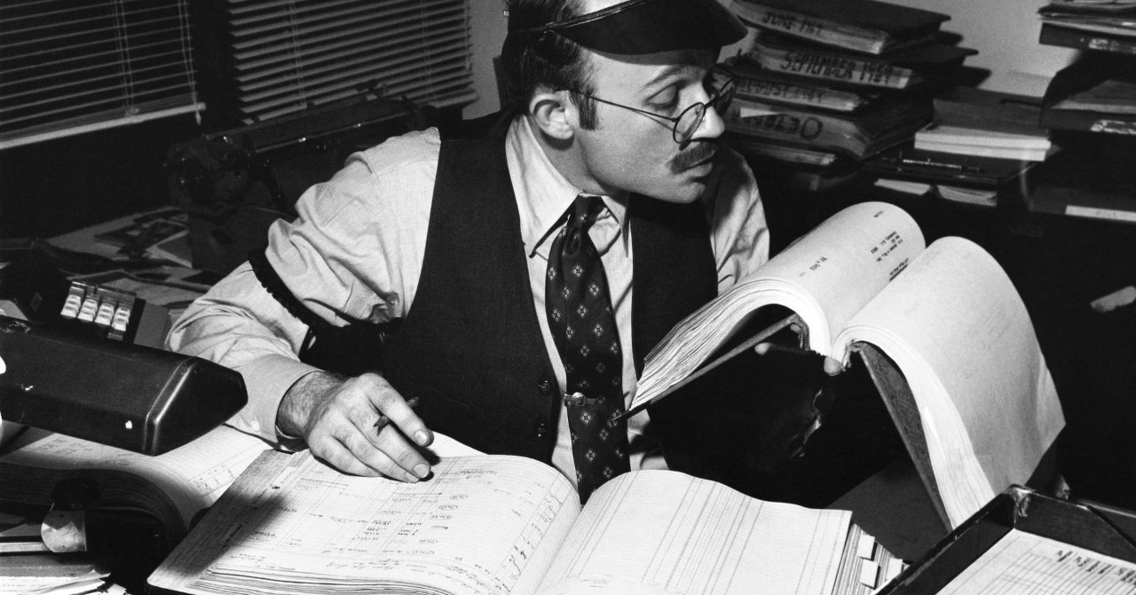

Slide 74


Slide 75
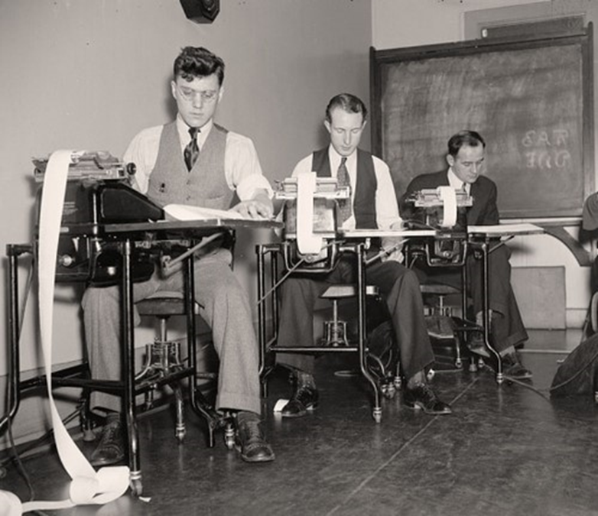

Slide 76

İnsan aklı ile yapay zeka birlikte hareket edecek

Slide 77
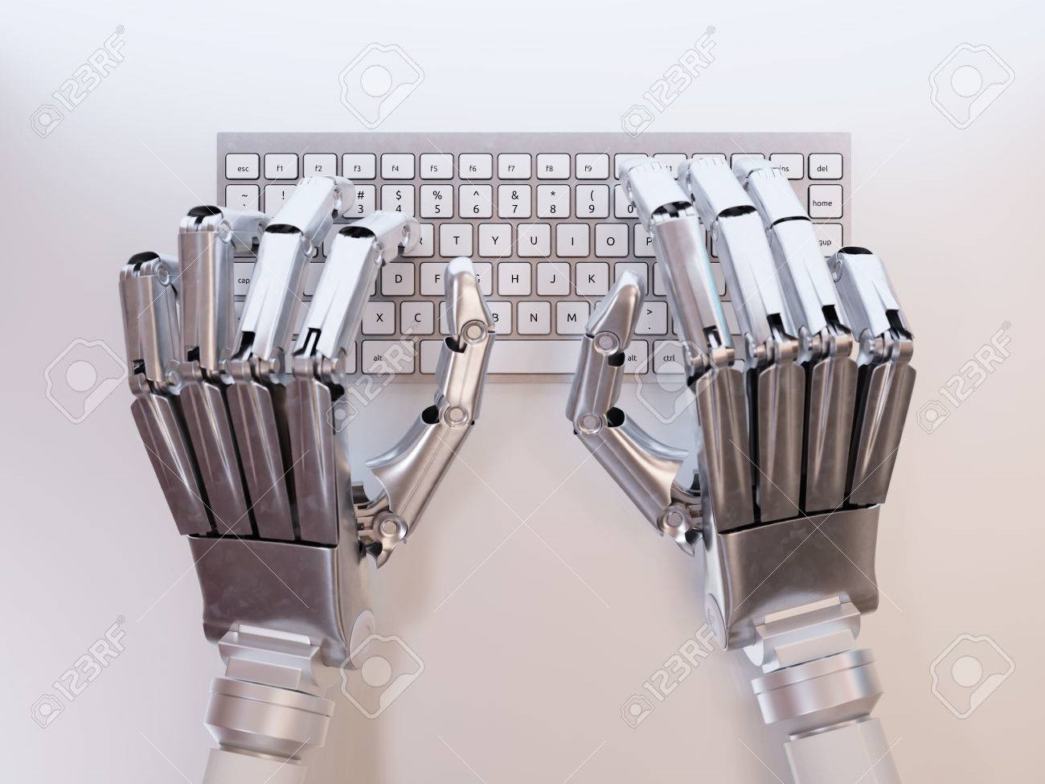
İnsan aklı ile yapay zeka birlikte hareket edecek

Slide 78

NEW ACCOUNTANT

Slide 79
DİNLEDİĞİNİZ İÇİN TEŞEKKÜRLER
nalanakdogan@hotmail.com

